Slide 1

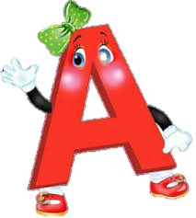
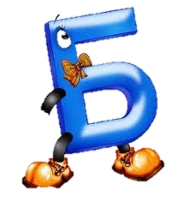

Алиппе

Slide 2

М
Ө
И
Ө
И
П
М
П

Slide 3
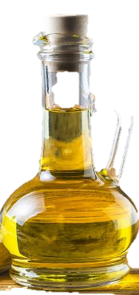

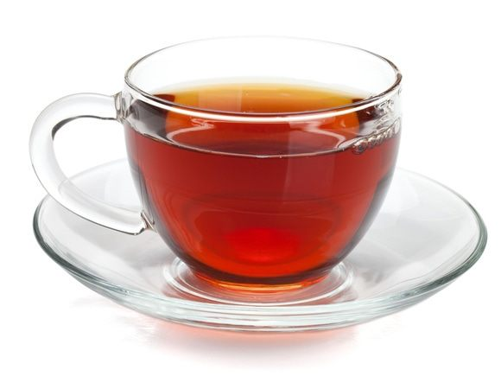
Айда да бар ,майда да бар.
Андай тыбыш чайда да бар.
Бул кайсы тыбыш болду экен балдар?

Slide 4
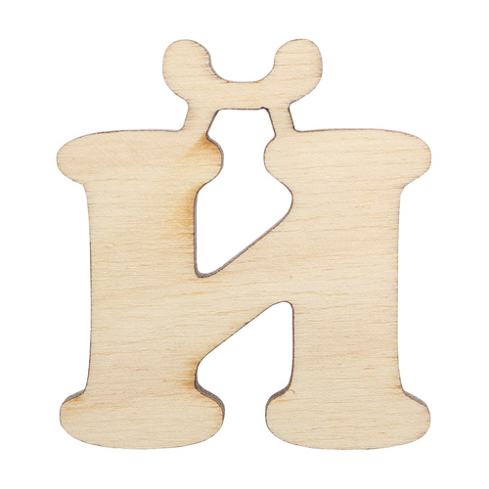


Тема:(й)тыбышы жана
Йй(Й) тамгасы

Slide 5
Бүгүнкү сабакта:
(й)тыбышы жана Йй тамгасы менен таанышасыңар .
-(й) тыбышы сөздүн кайсы жеринде айтылганын аныктап ,сөздү муунга бөлүп, сүйлөм түзөсүңөр.

Slide 6
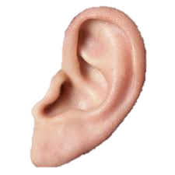




(й)
(й)

Slide 7
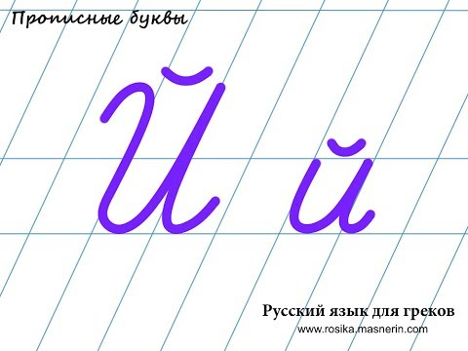
Йй

Slide 8
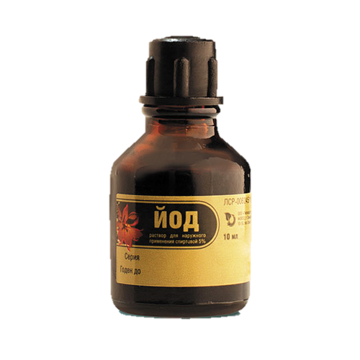
й
д
о

Slide 9
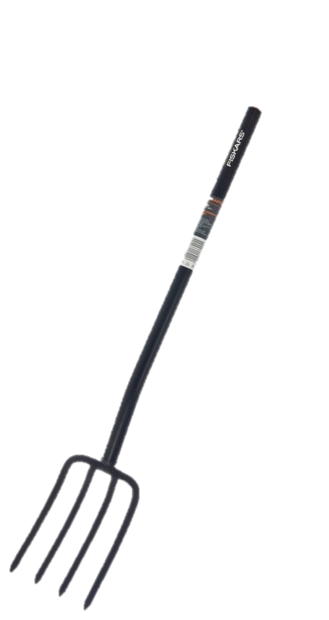
А
й
р
ы

Slide 10
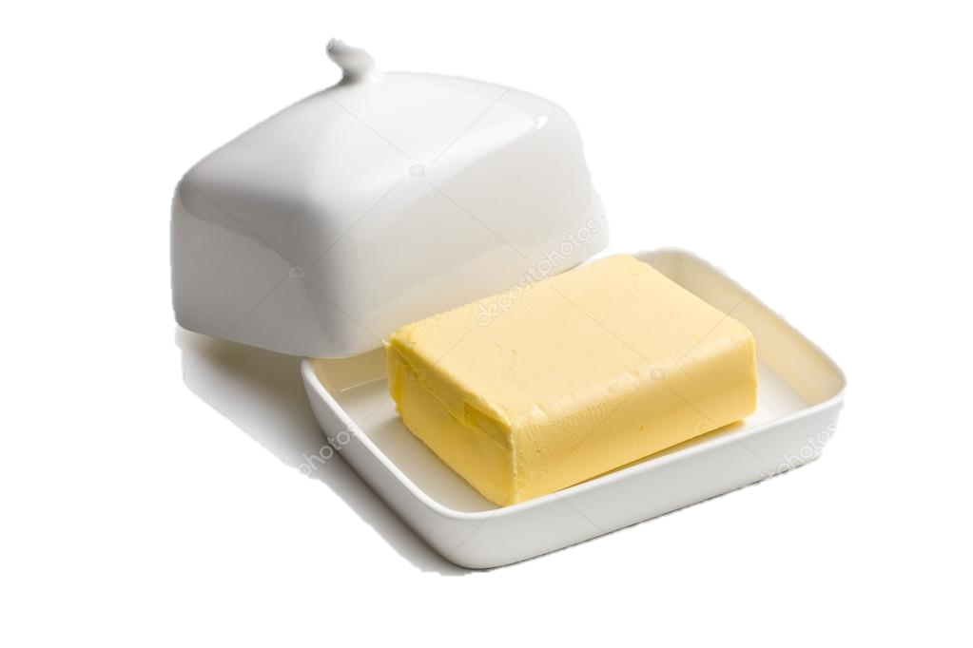
м
а
й

Slide 11
й
й
й
й
д
о
м
а
й
А
й
р
ы

Slide 13
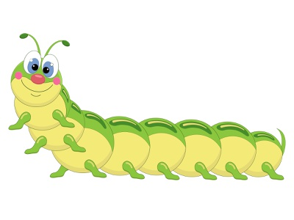
Ай
Ой
Уй
ый
Эй
Ий
Өй
ай

Slide 14
нат
нек
Ай
ран
Кай
мак
ры
рак

Slide 15
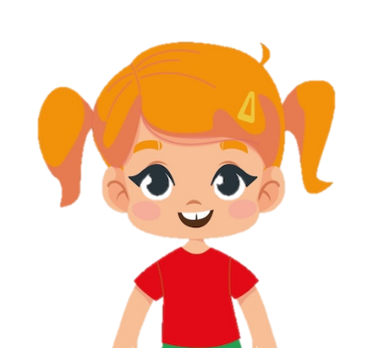
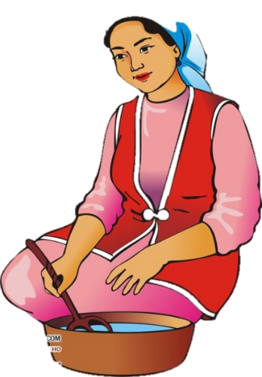
-А-па май, кай-мак, ай-ран кай-дан
а-лы-нат?
-Кай-мак, май, ай-ран уй-дун сү-тү-
нөн а-лы-нат.
-төн каймак, каймактан май .

Slide 16
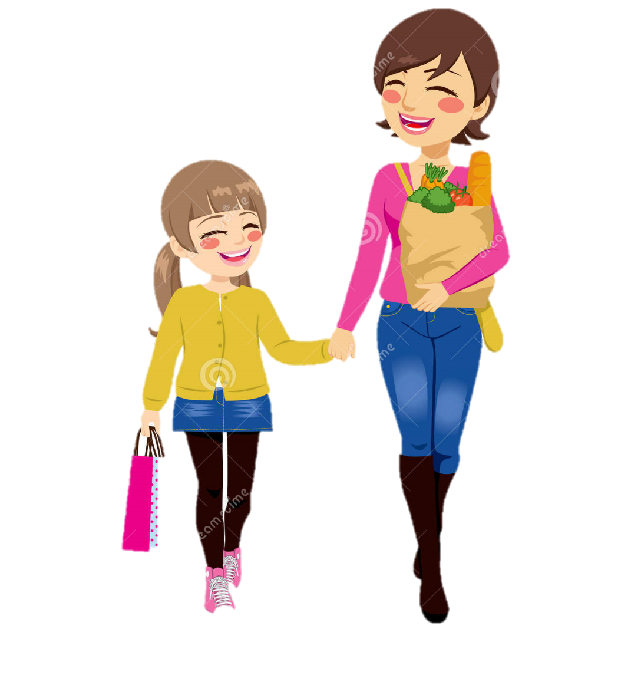
-А-па май, кай-мак, ай-ран
Кай-дан а-лы-нат?

Slide 17
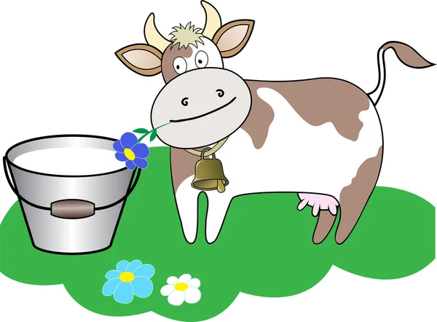
-Кай-мак, май, ай-ран уй-дун
сү-тү-нөн а-лы-нат.

Slide 18
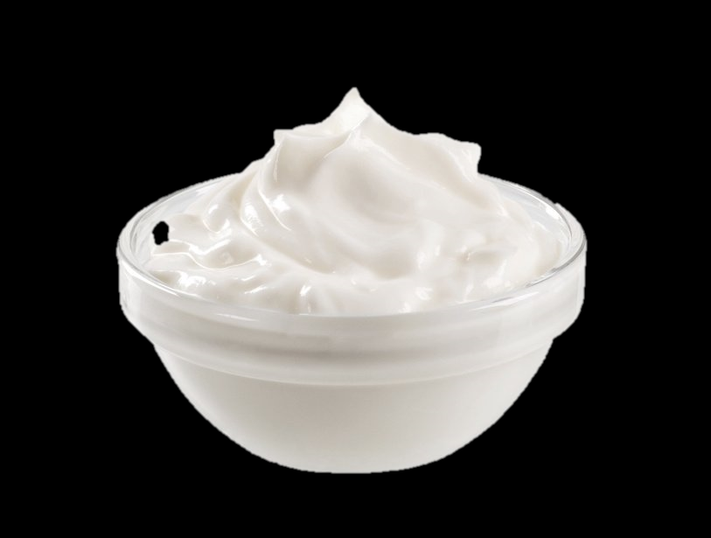
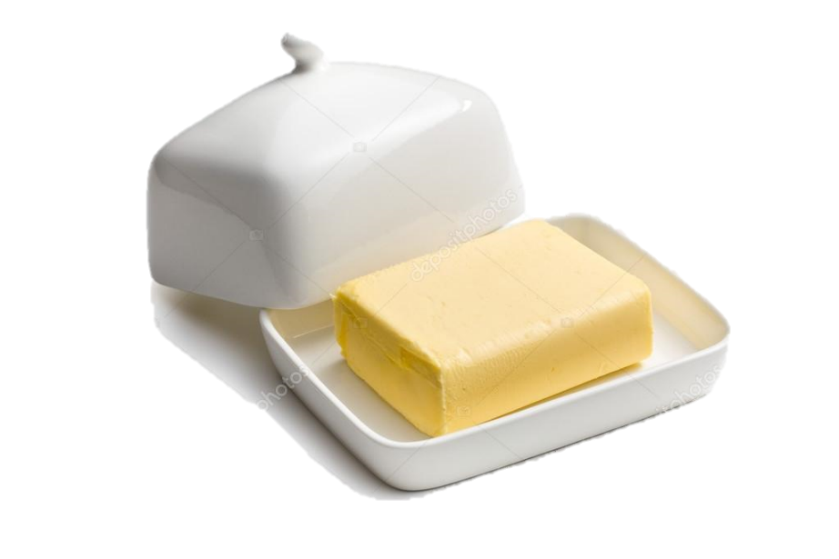
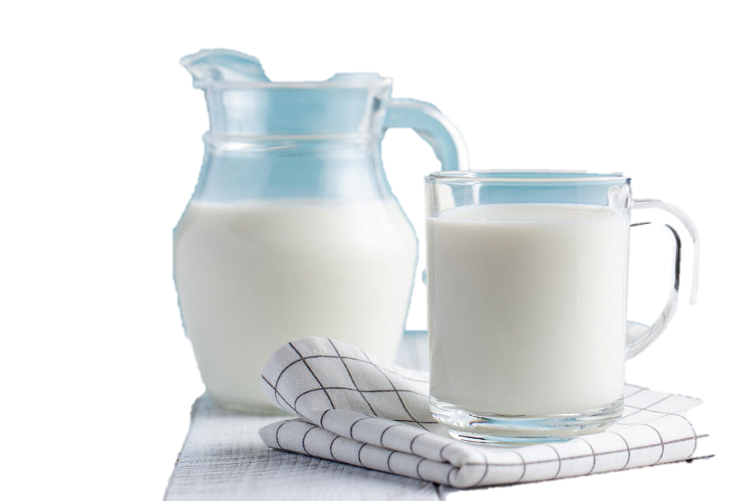
-төн каймак, каймактан
май .

Slide 19
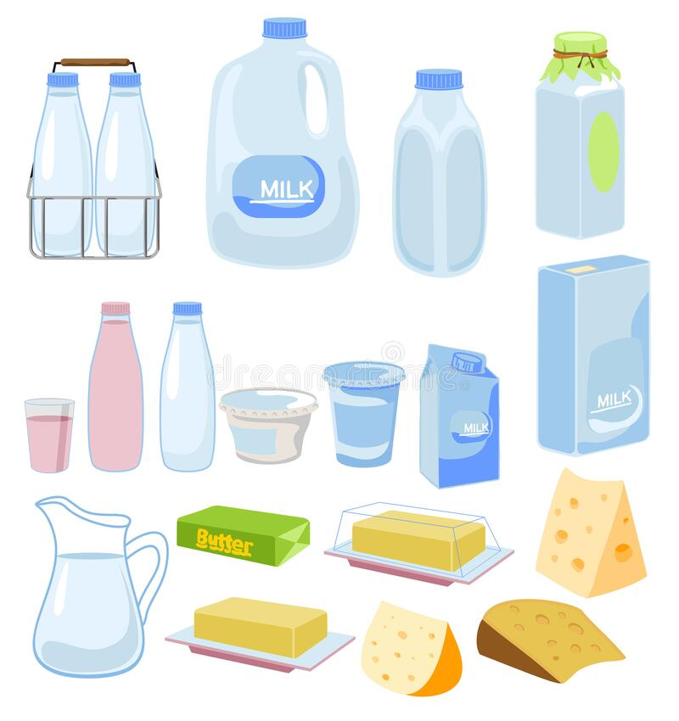


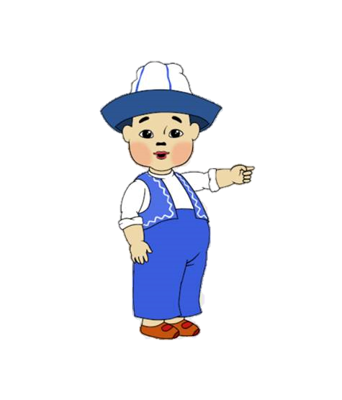

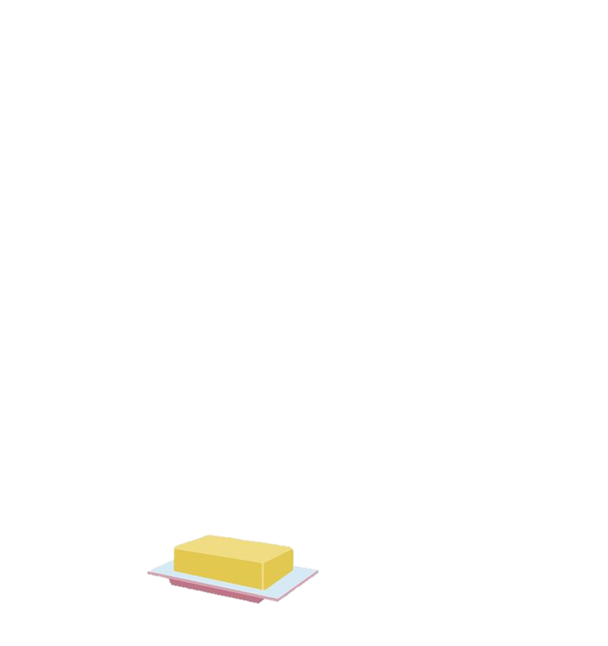
Дүкөн

Slide 20

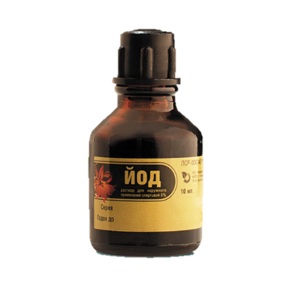
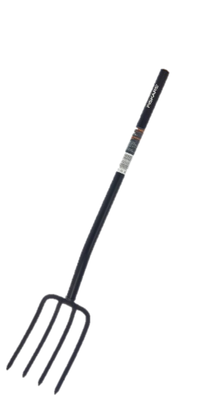
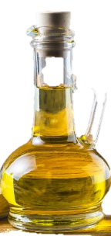
Сөздөрдүн дубалы
каймак
йод
айран
май
айры

Slide 21


Slide 22


Йй
й
 |  | й
 |  | й
 | й
Эсиңе сакта !
 |  | й

